Slide 1
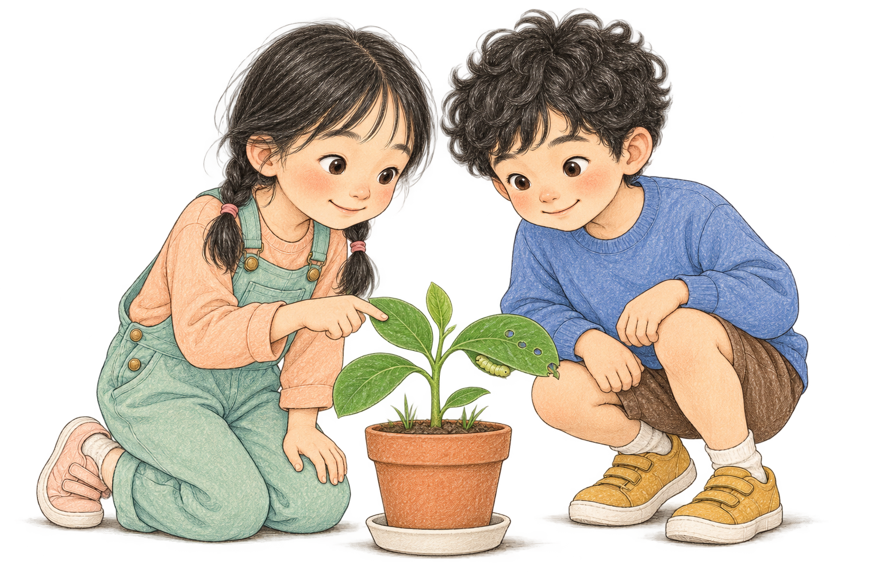
部首故事・艹
誰在葉子上
開窗？
Notes:
部首故事・艹；原創繪本封面。

Slide 2
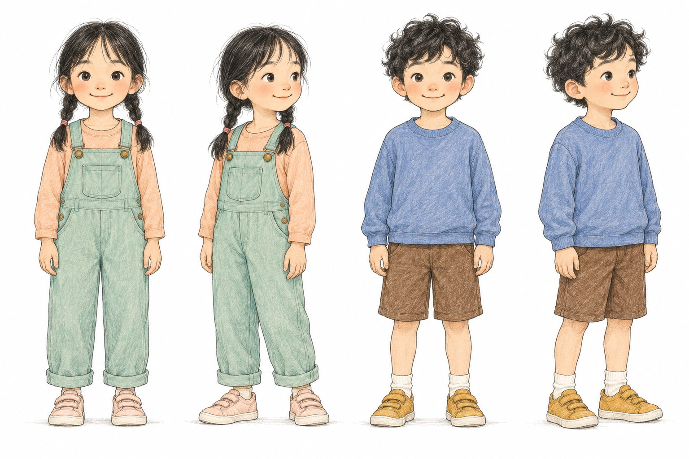
給每一位
喜歡問「為甚麼」的小朋友。
誰在葉子上
開窗？
部首故事・艹
原創繁體中文繪本・7–9 歲・小二至小三自主閱讀
Notes:
右頁扉頁1；左頁前襯，不計入單頁PDF。

Slide 3
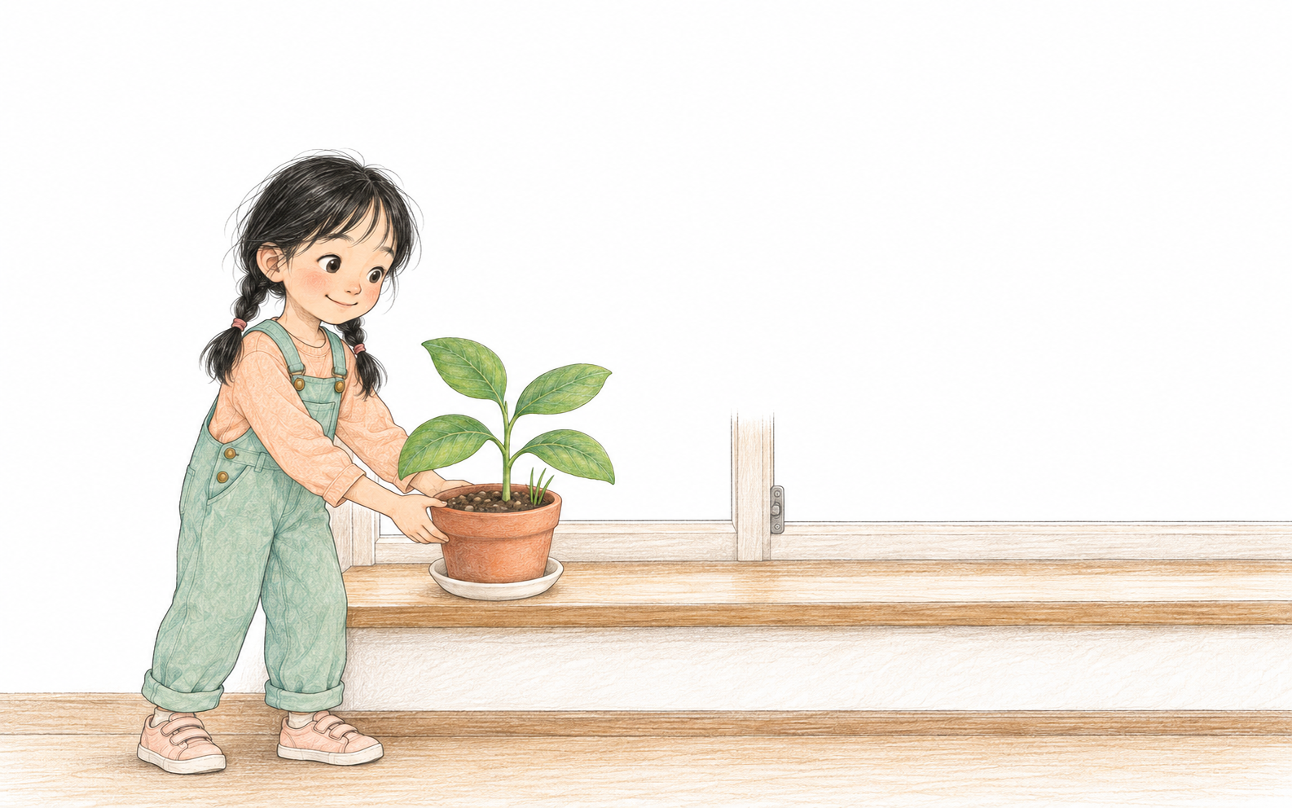
恩恩把一盆小苗放在窗邊。
花盆裏，還冒出幾根細細的草。
2
3
Notes:
內頁 2–3。建立一盆植物及觀察場景，不讓植物立刻長大。
恩恩把一盆小苗放在窗邊。
花盆裏，還冒出幾根細細的草。

Slide 4
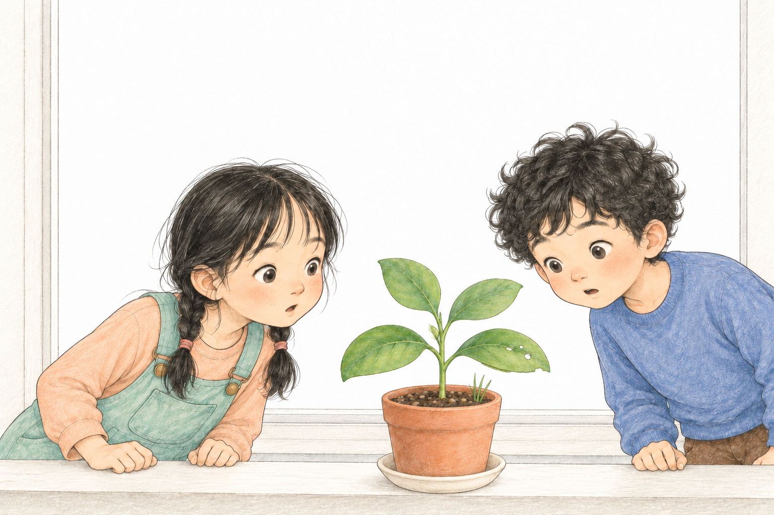
一天早上，葉子上多了幾個小洞。
「誰在葉子上開窗？」
恩恩叫來豆豆。
4
5
Notes:
內頁 4–5。以小洞引出疑問，窗是比喻。
一天早上，葉子上多了幾個小洞。
「誰在葉子上開窗？」
恩恩叫來豆豆。

Slide 5
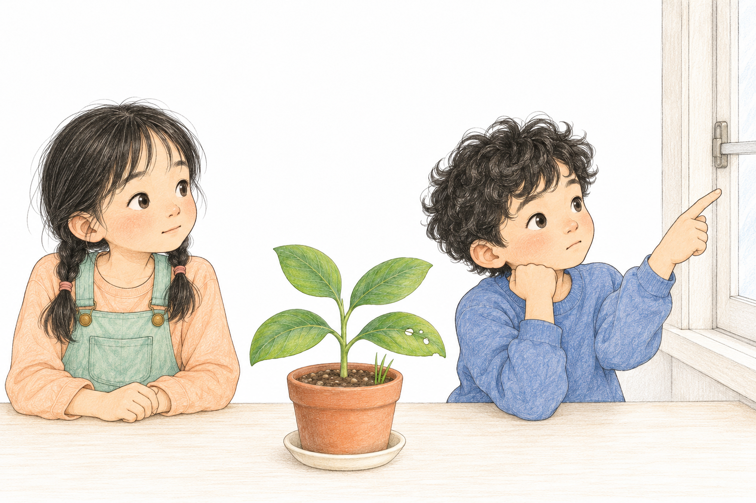
「也許是風。」豆豆看看窗。
可是，窗一直關着。
6
7
Notes:
內頁 6–7。提出可被場景否定的猜想。
「也許是風。」豆豆看看窗。
可是，窗一直關着。

Slide 6
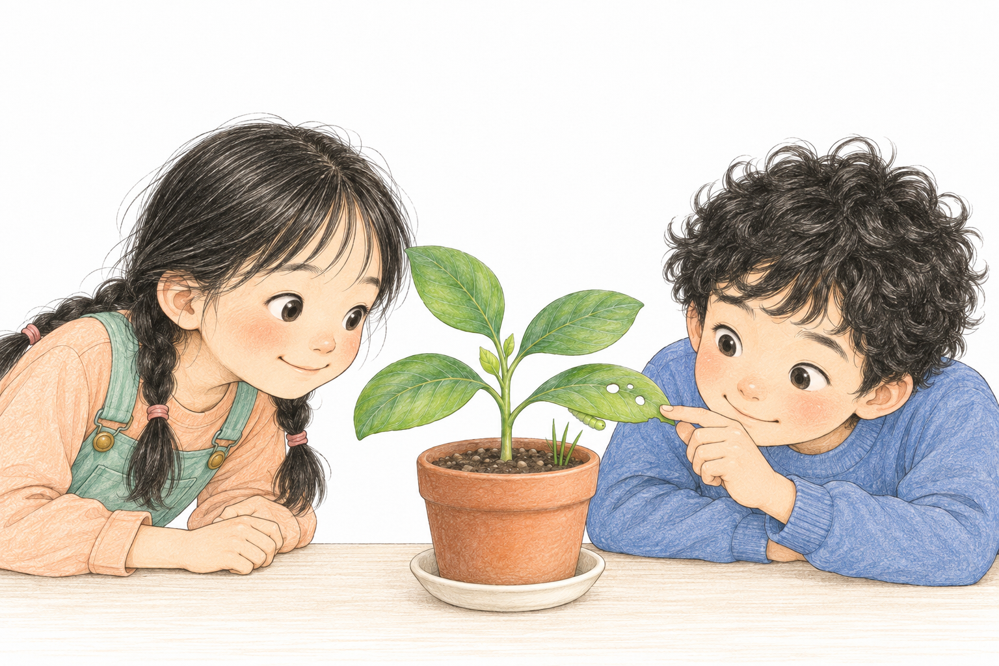
他們沿着葉邊找，
小小的綠影子，藏得好深。
又彎腰看葉背。
8
9
Notes:
內頁 8–9。改變觀察方向，讀者先找見線索。
他們沿着葉邊找，
又彎腰看葉背。
小小的綠影子，藏得好深。

Slide 7
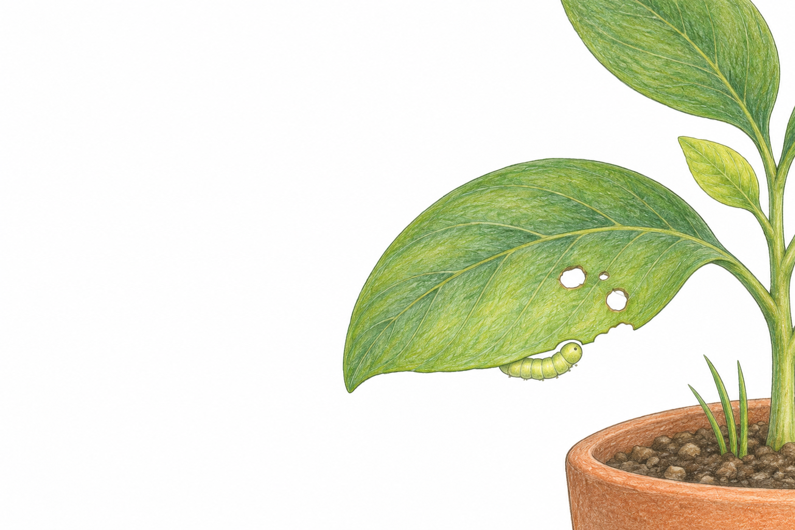
一條毛毛蟲正慢慢吃葉子。
牠往前挪一點，
「窗」就多開一點。
10
11
Notes:
內頁 10–11。揭示葉洞原因，圖像呈現啃食而非工具開窗。
一條毛毛蟲正慢慢吃葉子。
牠往前挪一點，
「窗」就多開一點。

Slide 8
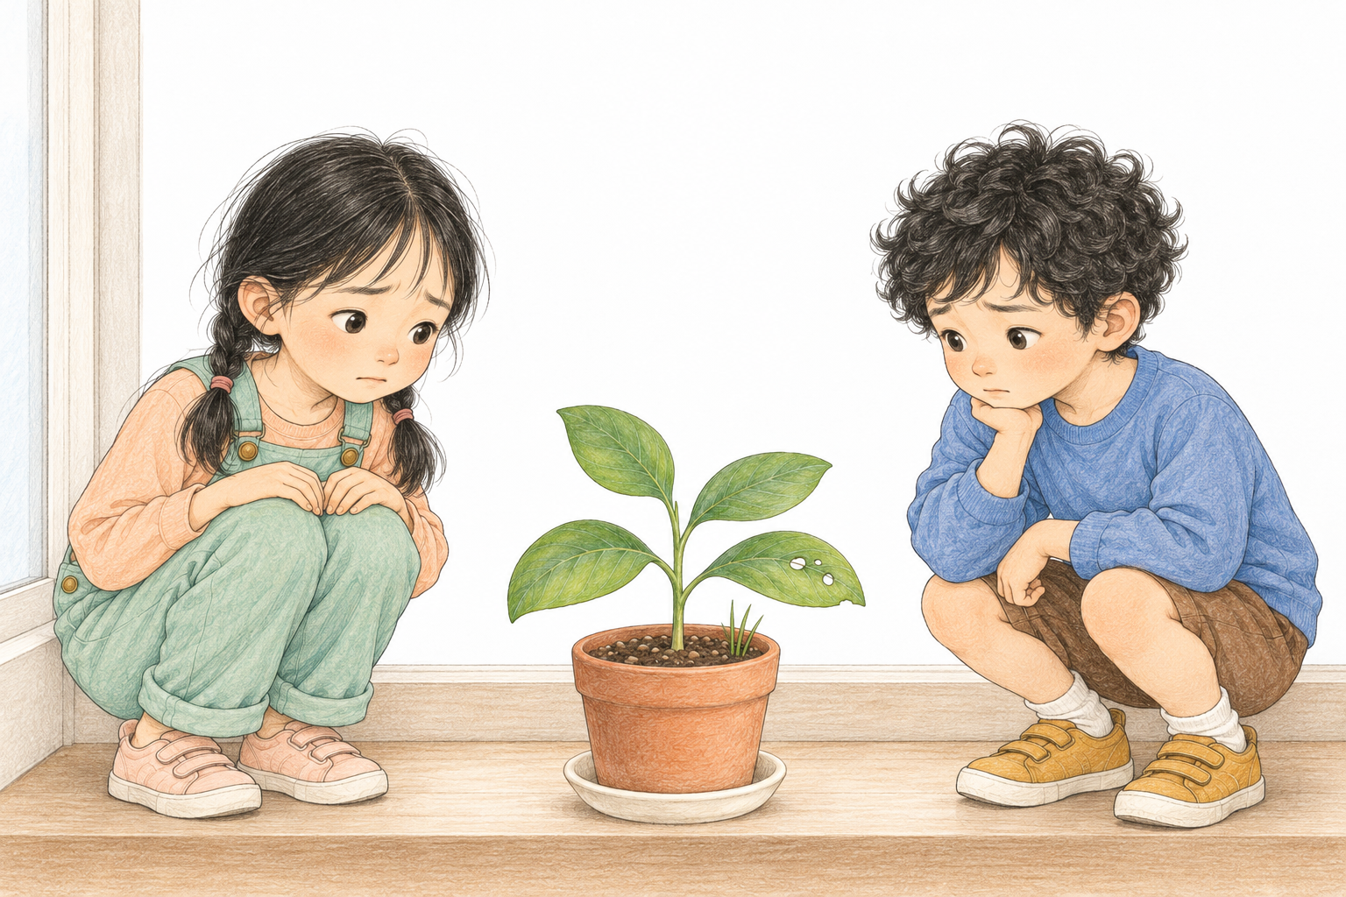
恩恩看看小苗，葉子少了一角。
「再吃下去，
葉子會不會都被吃光？」
12
13
Notes:
內頁 12–13。人物可以擔心，保留觀察的動機。
恩恩看看小苗，葉子少了一角。
「再吃下去，
葉子會不會都被吃光？」

Slide 9
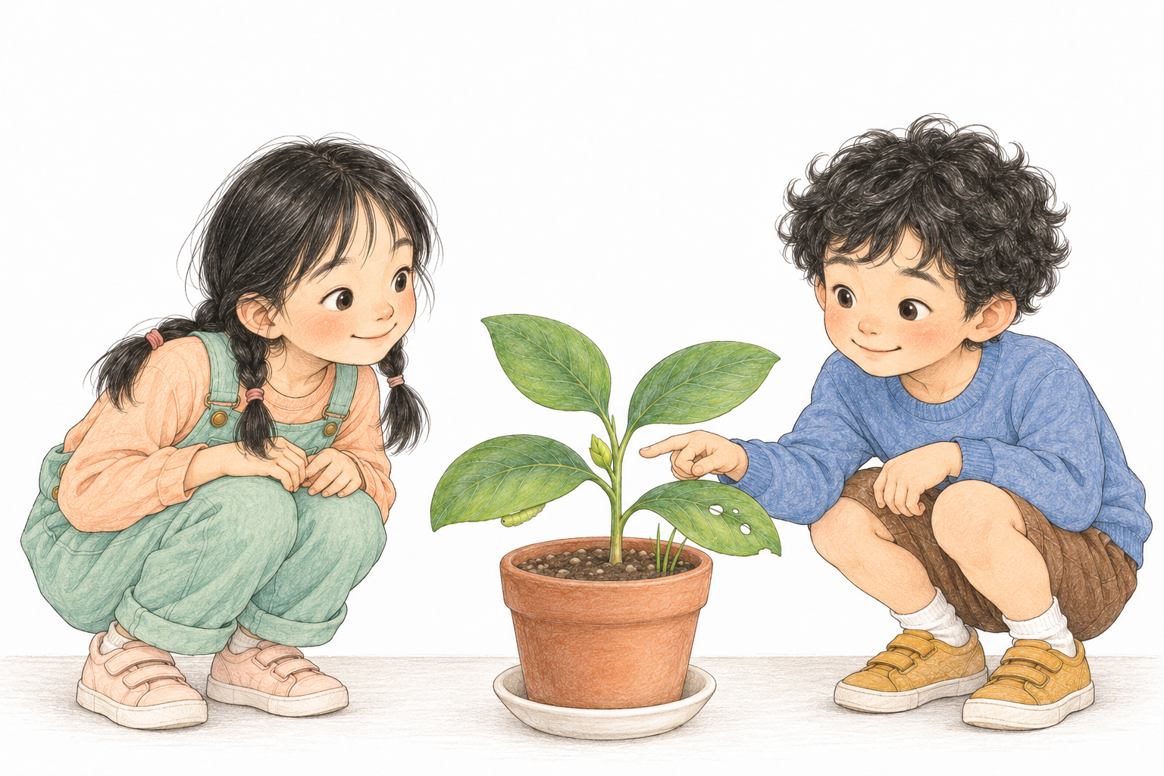
豆豆指指莖旁：「這裏還有小芽。」
恩恩湊近一看。
小芽正包着一片新葉。
14
15
Notes:
內頁 14–15。轉換注意對象，讓失去與新生同時可見。
豆豆指指莖旁：「這裏還有小芽。」
恩恩湊近一看。
小芽正包着一片新葉。

Slide 10
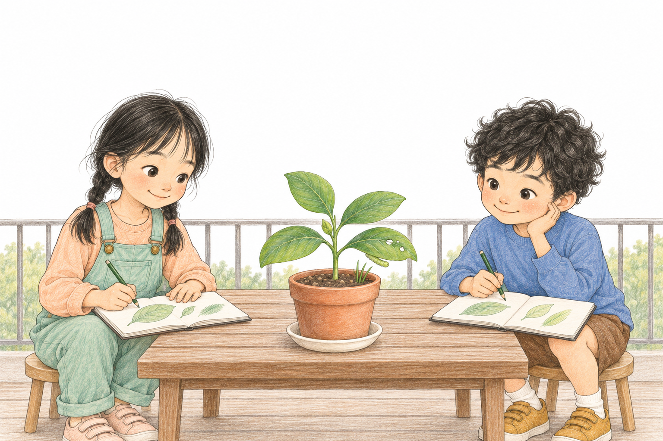
她把花盆移到陽台，
兩人每天來看，
讓客人住在戶外。
也把看見的畫下來。
16
17
Notes:
內頁 16–17。角色選擇持續觀察，不把一次生長推為普遍規律。
她把花盆移到陽台，
讓客人住在戶外。
兩人每天來看，
也把看見的畫下來。

Slide 11
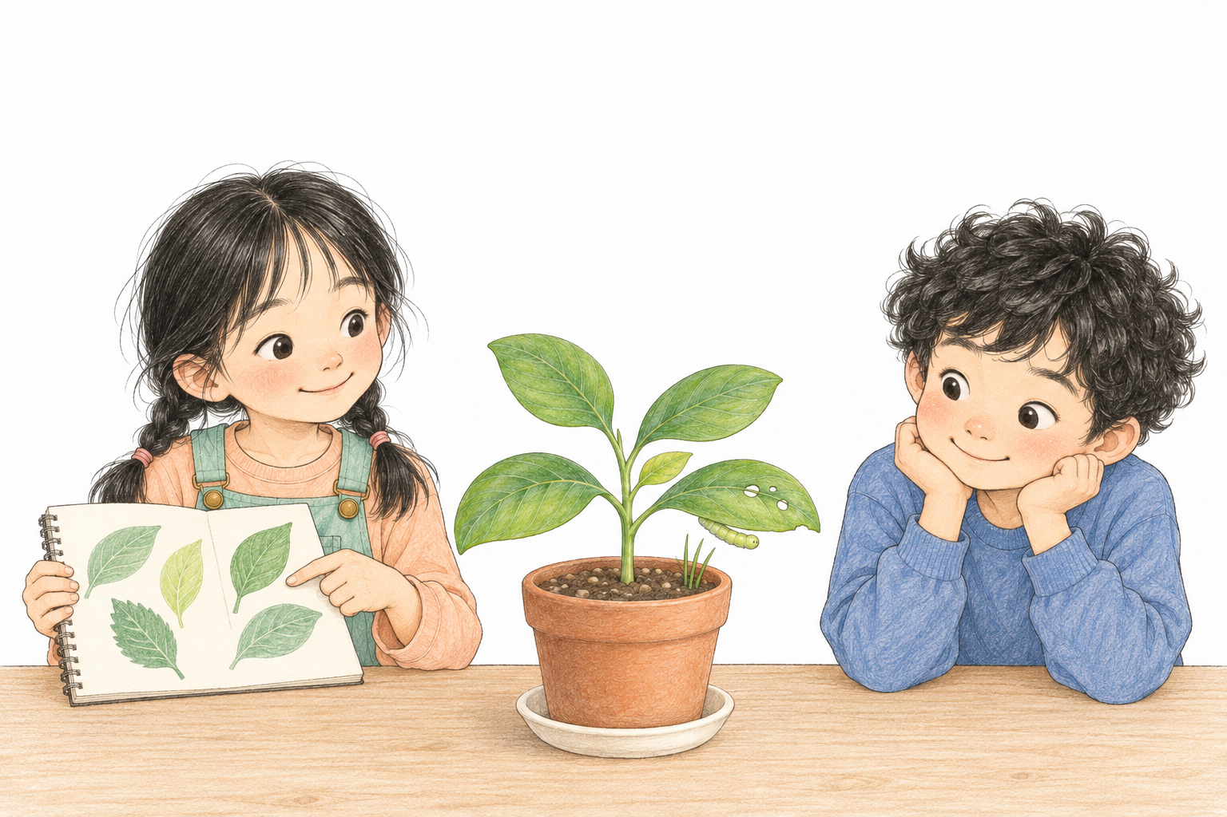
好幾天過去了。
恩恩的本子上，多了好幾種綠。
毛毛蟲長大了，
小芽也展開新葉。
18
19
Notes:
內頁 18–19。明示時間經過，植物與昆蟲均非瞬間變化。
好幾天過去了。
毛毛蟲長大了，
小芽也展開新葉。
恩恩的本子上，多了好幾種綠。

Slide 12
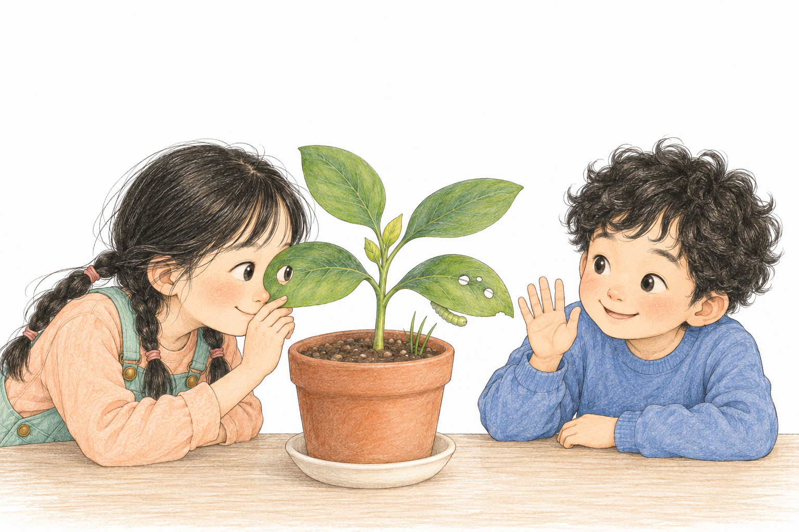
恩恩透過葉子上的小洞，
「這扇窗，剛好看見你！」
看見豆豆朝她揮手。
20
21
Notes:
內頁 20–21。以具體互動回扣開窗的比喻，保留好奇心。
恩恩透過葉子上的小洞，
看見豆豆朝她揮手。
「這扇窗，剛好看見你！」

Slide 13
葉子裏的小發現
艸部本形與草字頭
六個艸部字，陪我們觀察花盆。
部首本形：艸
草字頭：艹
花
草
葉
艸部的部首本形是「艸」。
花盆
小草
葉子
作字頭時，常寫成艹。
花、草、葉、苗、芽、藏都屬艸部。
苗
芽
藏
毛毛蟲藏在葉子背後。
小苗
小芽
藏好
「樹」與「根」都屬木部。
苗、樹、根，哪個屬艸部？
22
23
Notes:
核心字：花、草、葉、苗、芽、藏。答案：苗。樹與根都屬木部。

Slide 14
一片小葉子，
下一次觀察，
藏着多少發現？
你想記下甚麼？
誰在葉子上開窗？
原創故事與排版・點點書房
插畫：AI 輔助，依原創設定製作
字型：芫荽／芫茜雅楷・SIL OFL 1.1
正文 249 個漢字・六個核心字
答案：苗。樹與根都屬木部。
部首歸屬核對：Unicode 17.0
24
原創繁體中文繪本・7–9 歲
Notes:
製作頁及封底；文字與線條原生可編輯，PNG可獨立替換。

